Slide 1

PHÒNG GIÁO DỤC VÀ ĐÀO TẠO QUẬN LONG BIÊN
TRƯỜNG TIỂU HỌC ÁI MỘ B
MÔN: TIẾNG VIỆT
PHÂN MÔN : VIẾT
LỚP 2
Bài: Cái trống trường em

Slide 2
Cái trống trường em
Buồn không hả trống
Tǟong những ngày hè
Bọn mình đi vắng
Chỉ còn tiếng ωψ?
Kìa trống đang gĊ:
Tùng! Tùng! Tùng! Tùng!
Các dấu câu:
Dấu hỏi
Dấu hai chấm
Dấu chấm than
Cái trống lặng im
Nghiêng đầu trên giá
Chắc thấy chúng em
Nó mừng vui quá!

Slide 3



Các từ dễ viết sai
trên giá
trống
nghiêng
lặng im
Khi viết đoạn thơ cần chú ý điều gì?

Slide 4

VIẾT BÀI
Học sinh viết bài vào vở ô li

Slide 5
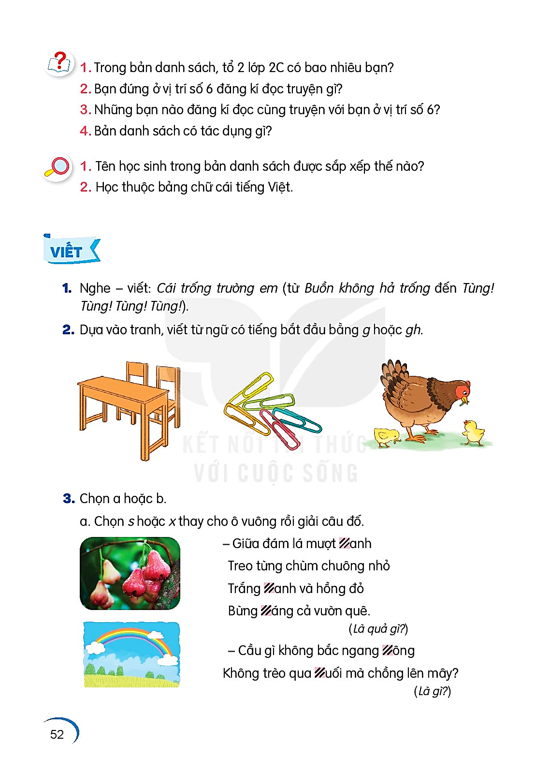
2. Dựa vào tranh, viết từ ngữ có tiếng bắt đầu bằng g hoặc gh
ghế/bàn ghế
ghim/cái ghim
gà/đàn gà
Notes:
Bài giảng thiết kế bởi: Hương Thảo - tranthao121006@gmail.com

Slide 6

3. Chọn a hoặc b
a. Chọn x hoặc s thay cho ô vuông
Giữa đám lá mượt xanh
Treo từng chùm chuông nhỏ
Trắng xanh và hồng đỏ
Bừng sáng cả vườn quê
Notes:
Bài giảng thiết kế bởi: Hương Thảo - tranthao121006@gmail.com

Slide 7
Cầu gì không bắc ngang sông
Không trèo qua suối mà chồng lên mây

Slide 8

3. Chọn dấu hỏi hoặc dấu ngã cho chữ in đậm.
~
Mắt cua ngôi nhà
Là nhưng ô cưa
Hai cánh khép mơ
Như hai hàng mi
Môi khi ngươi đi
Mắt buồn ngủ miết
Người về mắt vui
Thức không biết mệt
~

Slide 9



Củng cố,
dặn dò

